Slide 1
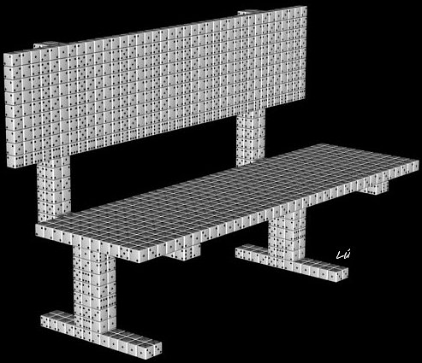
Banco de Dados - Introdução
Laboratório de Banco de Dados
1

Slide 2
Introdução
O que é um Dado?
O que é um Base de dados?
O que é um SGBD - Sistema Gerenciador de Banco de Dados?
Laboratório de Banco de Dados

Slide 3
Introdução
Dados: Fatos que podem ser armazenados
Base de dados: Coleção de dados inter-relacionados
SGBD - Sistema Gerenciador de Banco de Dados: Conjunto de programas que permite a criação e a gerência da base de dados.
Laboratório de Banco de Dados

Slide 4
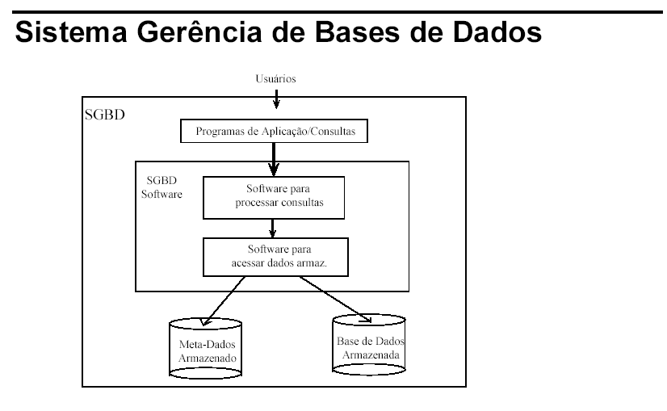
Laboratório de Banco de Dados

Slide 5
Motivação
Simplificar o desenvolvimento de aplicações que utilizem um volume grande de dados.
Os SGBDs fornecem serviços que diminuem o tempo de desenvolvimento.
Laboratório de Banco de Dados

Slide 6
Evolução dos sistemas de computação
Abordagem Tradicional
Abordagem de Sistemas Integrados
Abordagem de Bancos de Dados
Laboratório de Banco de Dados

Slide 7
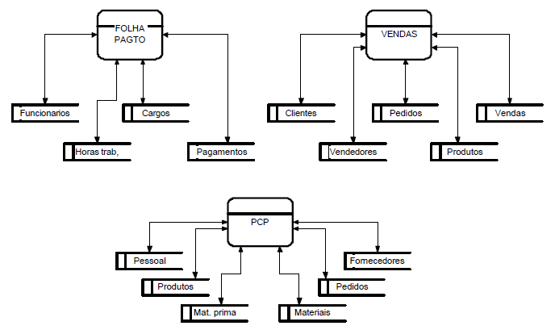
Evolução dos sistemas de computação
Abordagem Tradicional
Laboratório de Banco de Dados

Slide 8
Evolução dos sistemas de computação
Abordagem Tradicional
Cada aplicação tem seus próprios arquivos;
Dados são repetitivos;
Inconsistência acentuada;
Subordinação de programas a arquivos;
Manutenção difícil e cara;
Analista “dono” do sistema;
Falta de integridade;
Segurança inexistente.
Laboratório de Banco de Dados

Slide 9
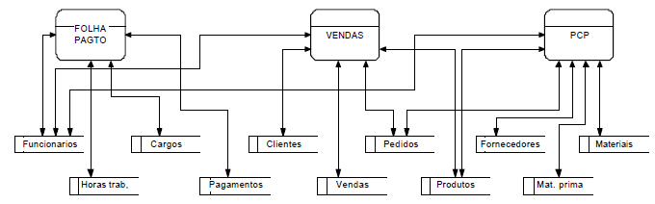
Evolução dos sistemas de computação
Abordagem de Sistemas Integrados
Laboratório de Banco de Dados

Slide 10
Evolução dos sistemas de computação
Abordagem de Sistemas Integrados
Pouco maleável;
Alterações comprometem vários sistemas;
Aplicações estáticas com o tempo;
Problemas em um sistema paralisam atividades de outros;
Programas ainda subordinados a arquivos;
Visão de usuário é inexistente;
Integridade e segurança ainda fracas.
Laboratório de Banco de Dados

Slide 11
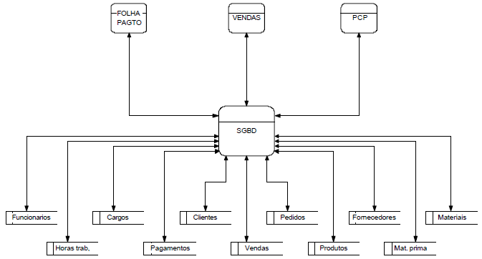
Evolução dos sistemas de computação
Abordagem de Banco de Dados
Laboratório de Banco de Dados

Slide 12
Evolução dos sistemas de computação
Abordagem de Banco de Dados
Vantagens:
Desenvolvimento mais flexível e produtivo;
Integração dos dados em nível empresarial;
Transparência dos dados quanto às aplicações;
Maior controle sobre a integridade dos dados;
Maiores controles de segurança dos dados.
Laboratório de Banco de Dados

Slide 13
Evolução dos sistemas de computação
Abordagem de Banco de Dados
Desvantagens:
Aquisição e utilização de um SGBD;
Utilização de um Dicionário de Dados;
Centralização da definição de dados;
Centralização do projeto das bases de dados.
Laboratório de Banco de Dados

Slide 14
Características do enfoque de banco de dados
Natureza auto-descritiva:
  BD + restrições + estrutura do banco
Isolamento entre programas e dados e abstração:
  Estrutura dos arquivos de dados armazenados no catálogo do SGDB separadamente dos programas de acesso
Laboratório de Banco de Dados

Slide 15
Características do enfoque de banco de dados
Suporte para múltiplas visões:
  Visão = subconjunto de BD
Compartilhamento de dados e processamento de transações multi-usuário:
  Muitos usuários acessam o BD ao mesmo tempo -> Controle de Concorrência
Laboratório de Banco de Dados

Slide 16

Atores em Cena
Desenvolvedores de aplicações:
  Analistas, programadores e engenheiros de software;
  Responsáveis pela especificação da estrutura do banco de dados e pelo projeto e construção dos programas de computador que automatizarão o acesso aos dados;
  Perfil técnico, devem dominar os recursos de manipulação de dados.
Laboratório de Banco de Dados

Slide 17

Atores em Cena
Usuários finais:
  São as pessoas para as quais os aplicativos são construídos e a razão de ser de toda essa tecnologia;
  Existem os usuários comuns, os usuários finais e os usuários mais sofisticados.
Laboratório de Banco de Dados

Slide 18

Atores em Cena
Administradores de banco de dados (DBA):
  Criar e tornar operacional o banco de dados;
  Perfil técnico, precisam conhecer a fundo os conceitos de banco de dados e o produto SGBD por ele utilizado.
Laboratório de Banco de Dados

Slide 19
Funções de um DBA
Definição de esquema
Definição de estrutura de armazenamento e método de acesso
Modificação de esquema e organização física
Concessão de autorização para acesso aos dados
Especificação de restrição de integridade
Laboratório de Banco de Dados

Slide 20
Vantagens da Abordagem SGBD
Controle de redundância
Restrição de acesso não autorizado
Armazenamento persistente para objetos de programas
Armazenamento de estruturas para o processamento eficiente de consultas
Backup e restauração
Múltiplas interfaces
Restrições de Integridade
Laboratório de Banco de Dados

Slide 21
Implicações da utilização de um SGBD
Potencial para garantir padrões
Redução no tempo de desenvolvimento de aplicações
Flexibilidade de alterações da estrutura dos dados.
Disponibilidade para atualizar as informações
Laboratório de Banco de Dados

Slide 22
Quando não usar SGBD ?
Investimentos iniciais altos em HW, SW e treinamento
Custos elevados para oferecer segurança, controle de concorrência e recuperação.
O banco de dados e suas aplicações são simples.
O acesso de múltiplos usuários a dados não é necessário
Laboratório de Banco de Dados

Slide 23
Bibliografia
Sistema de Banco de Dados; Korth, Henry F., Silberschatz, Abraham; Editora Makron Books - 1995;
Sistemas de Banco de Dados – Fundamentos e Aplicações – Elmasri R. ; Navathe S.
Editora LTC – 2002
Laboratório de Banco de Dados

